Slide 1
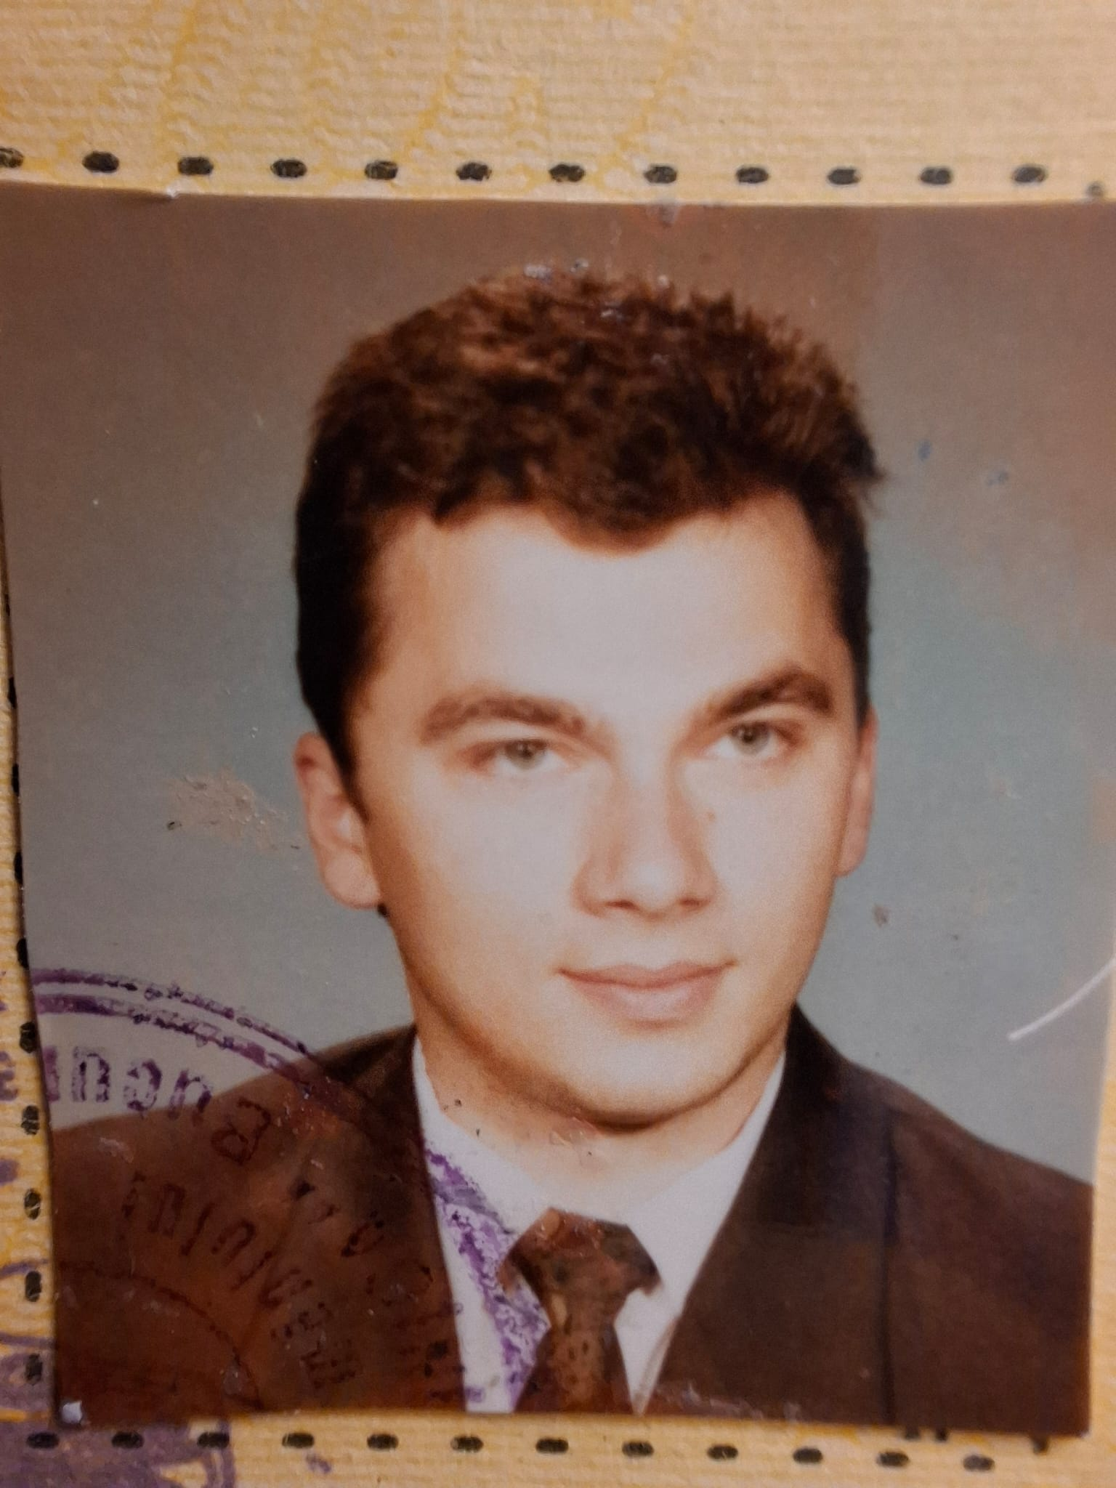

Laurențiu Anichitei

Slide 2
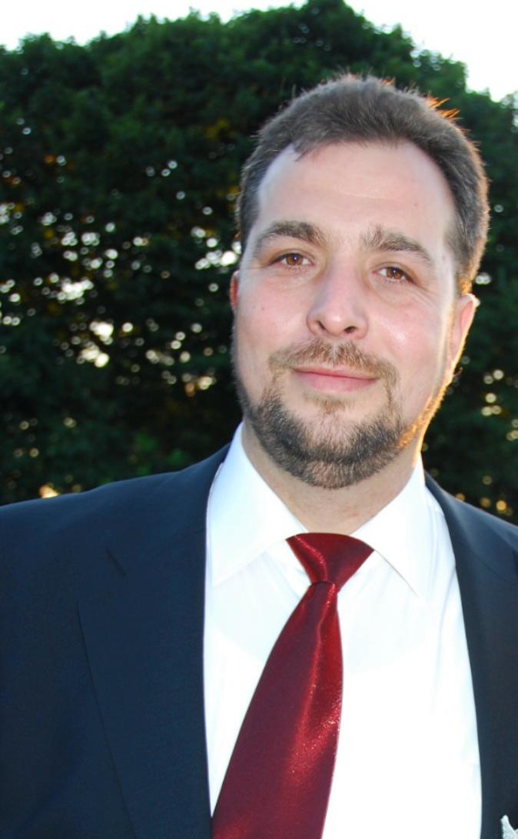
Radu Arcan

Slide 3
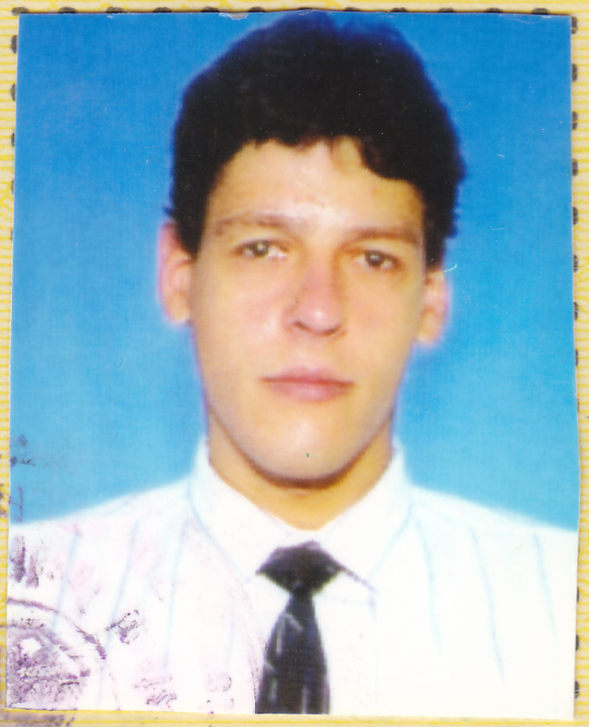
Bogdan Băjenaru

Slide 4
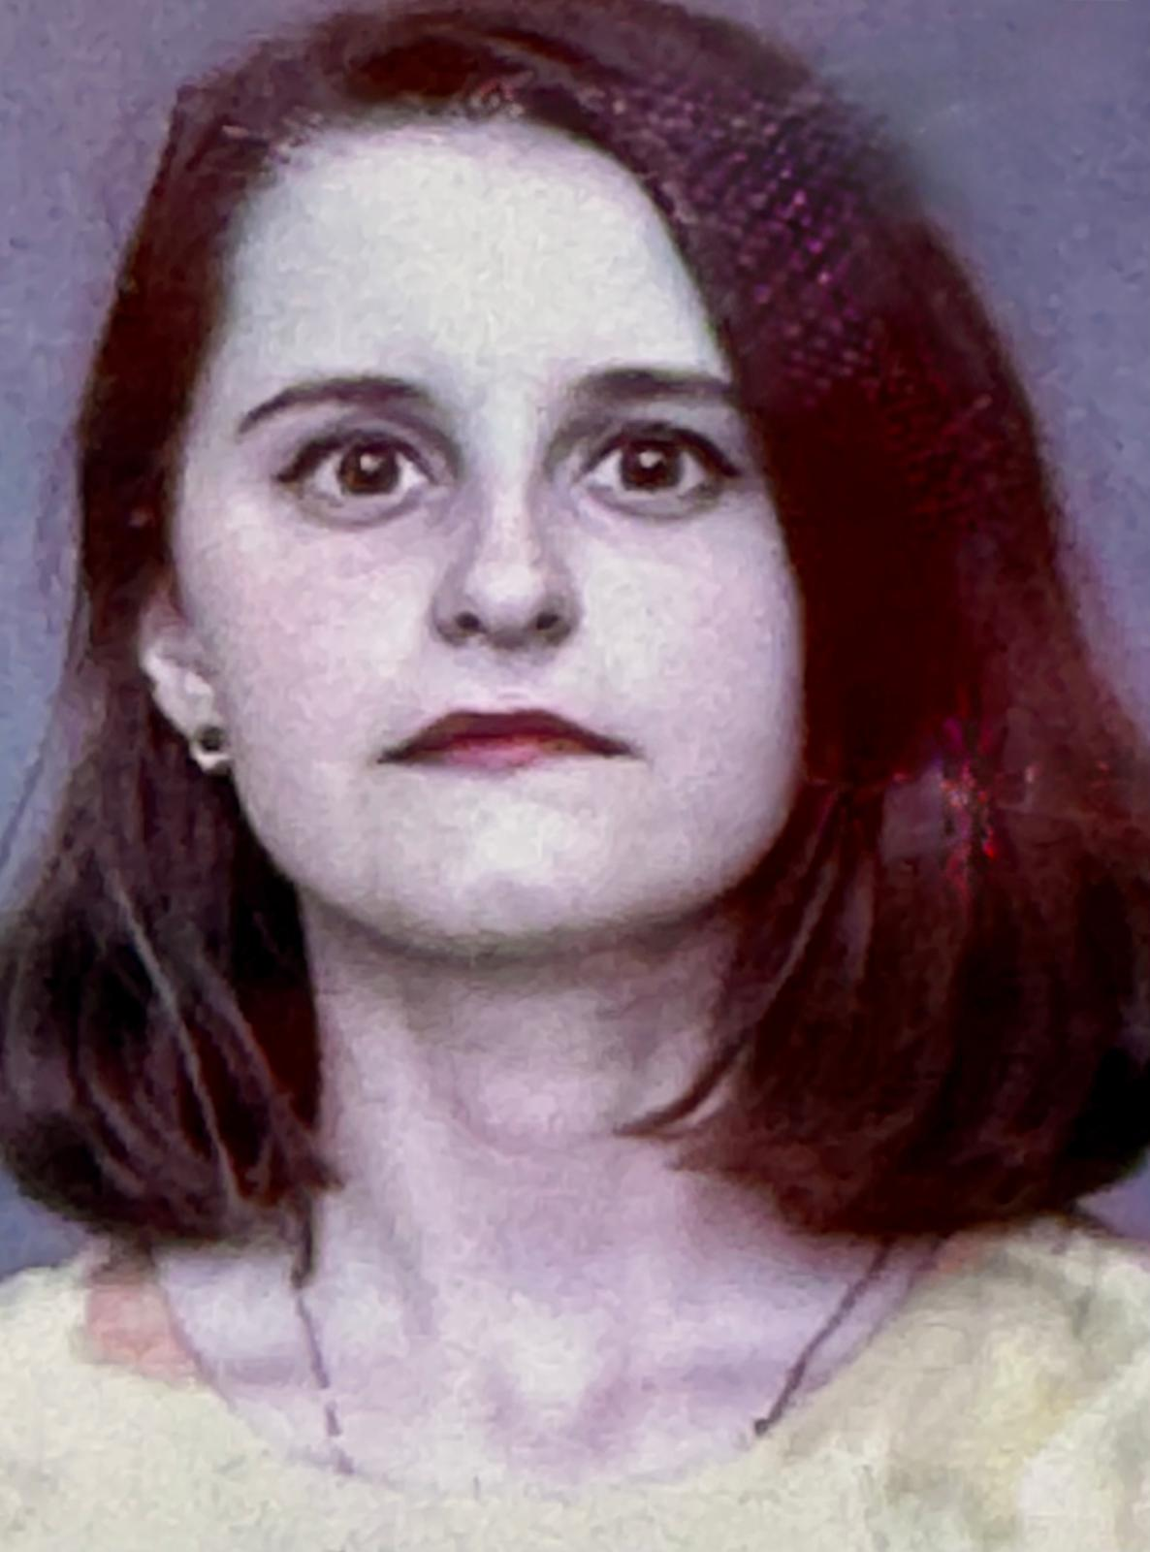
Cristina Bichi (Moga)

Slide 5
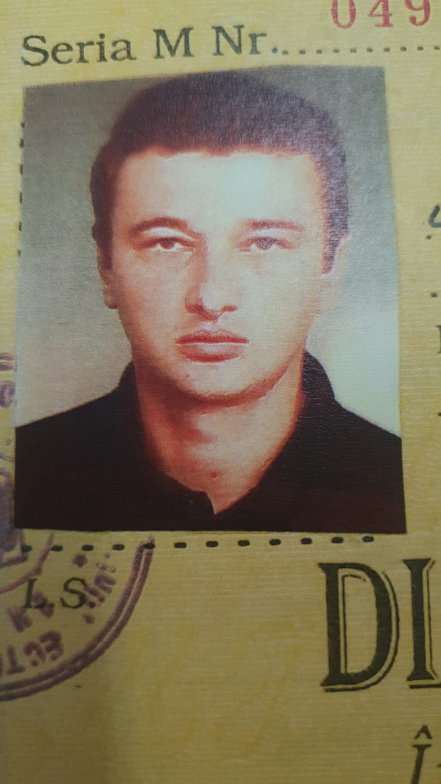
Marius Bucur

Slide 6
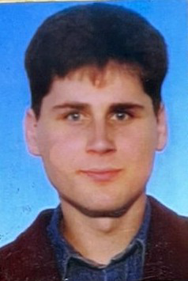
Ion Ciornei

Slide 7
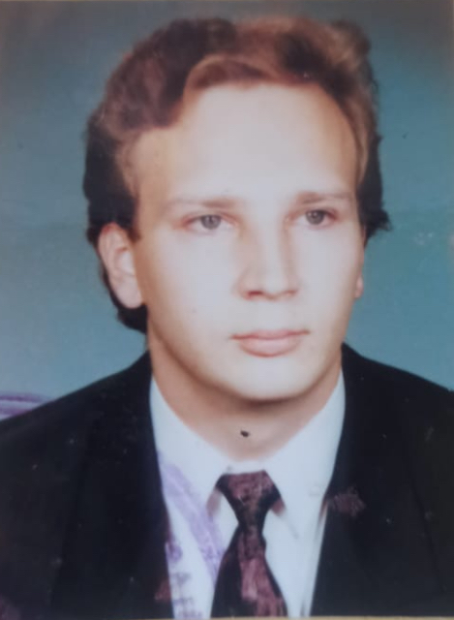
Răzvan Constantin

Slide 8
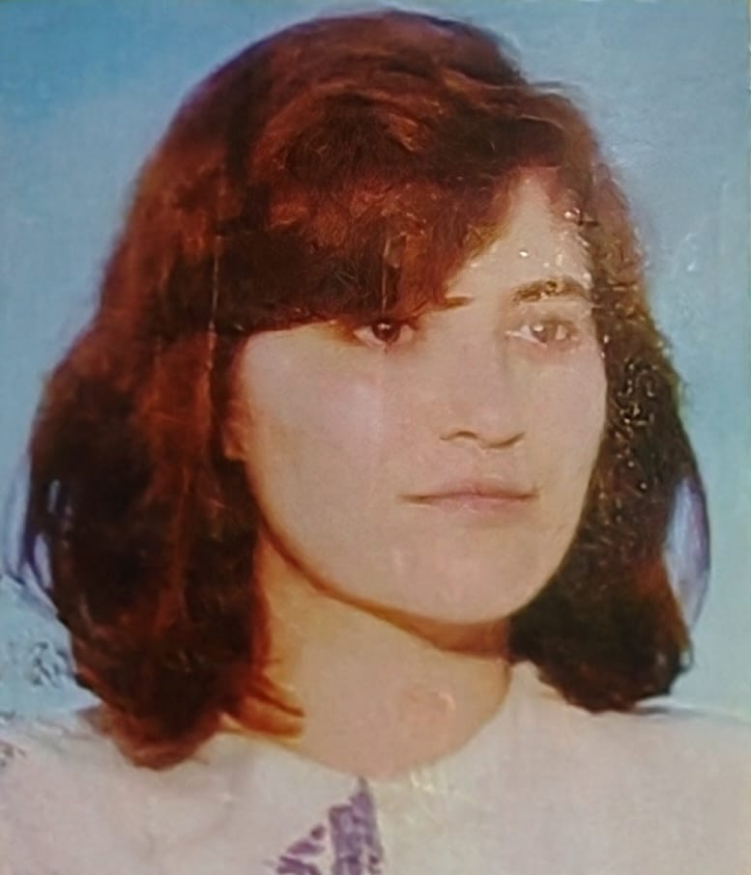
Claudia Costache (Avădănei)

Slide 9
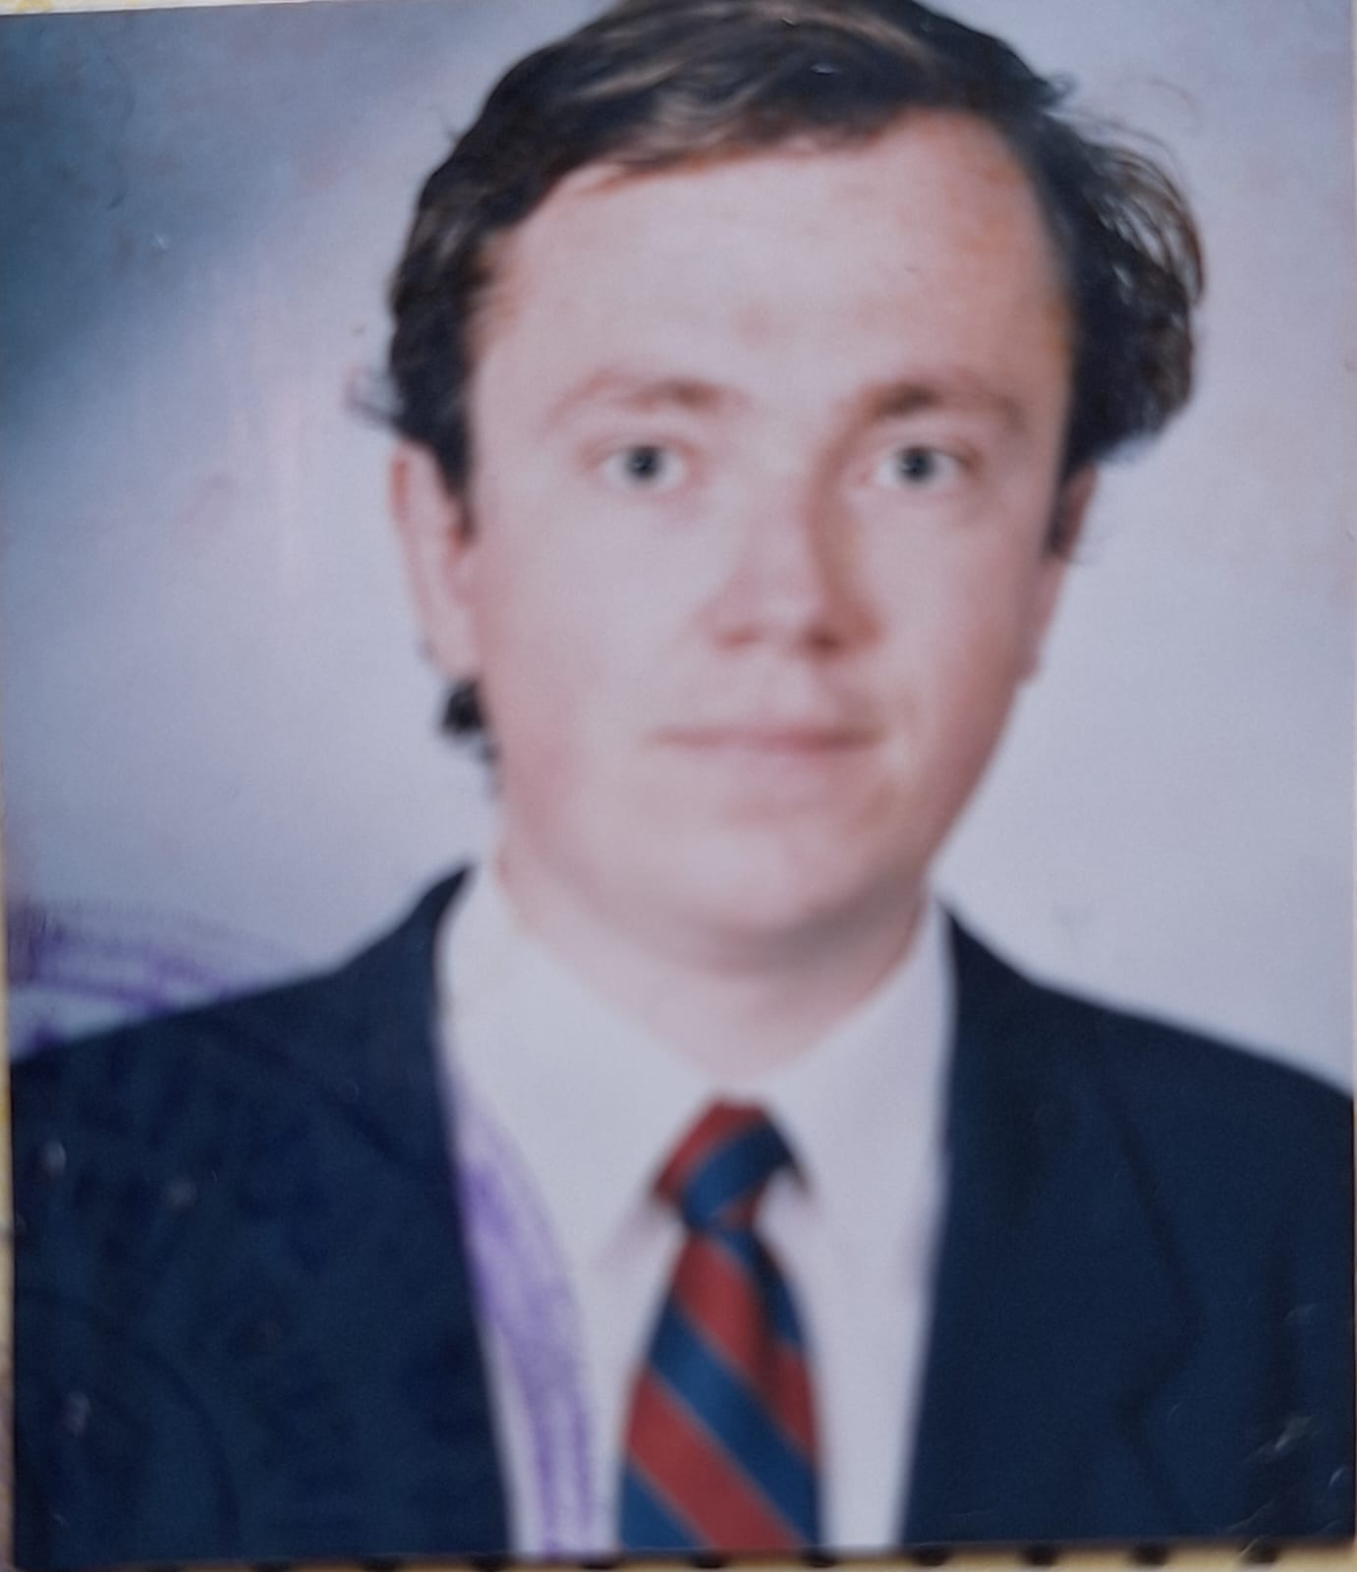
Sorin Dobre

Slide 10
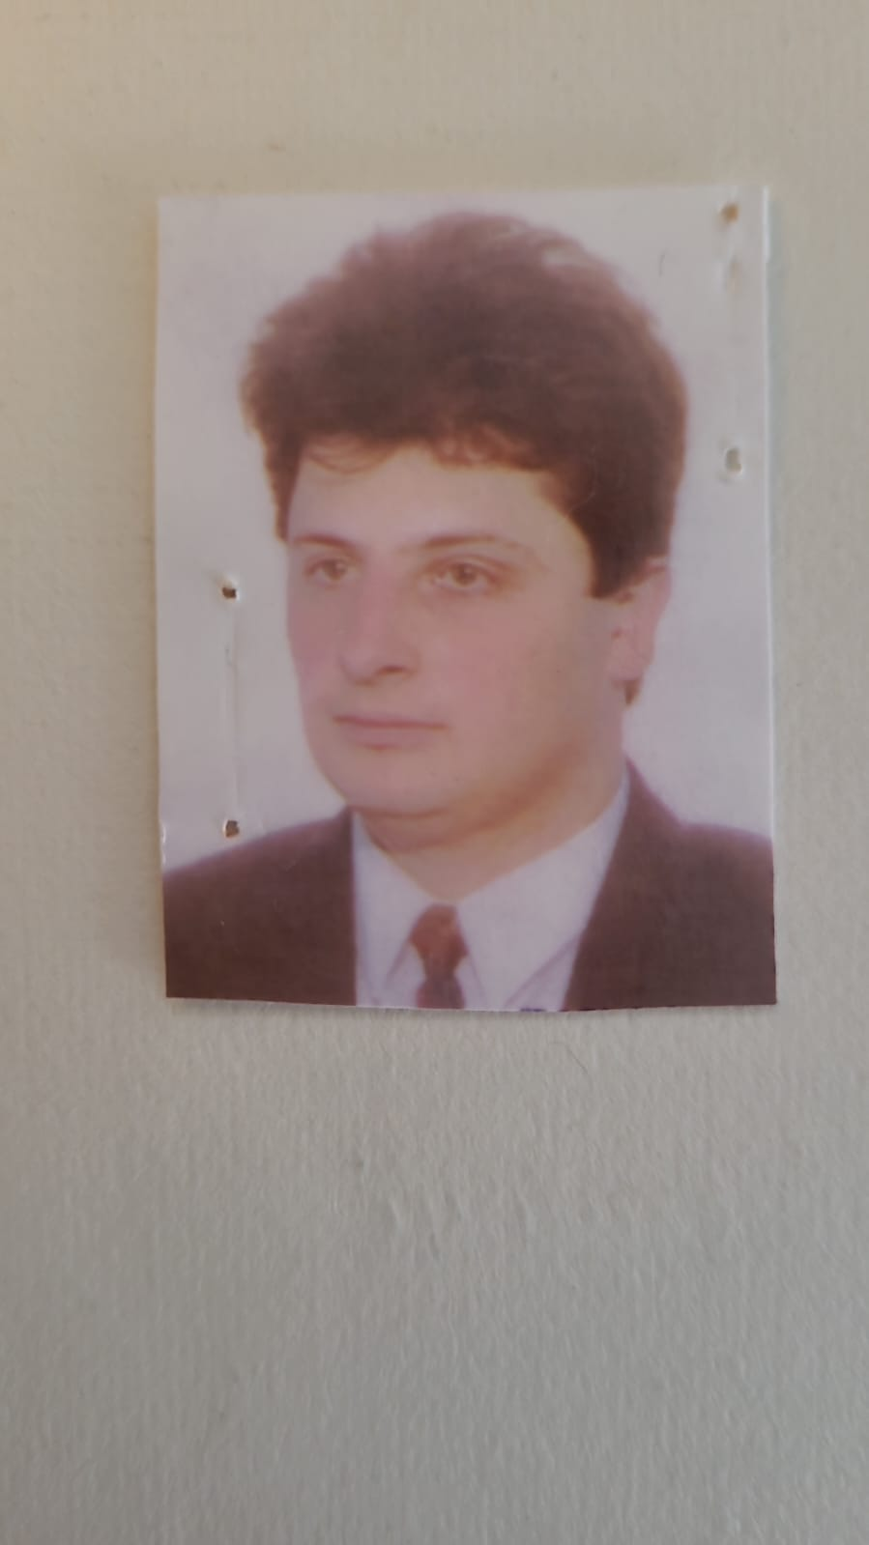
Dinu Drăgan

Slide 11
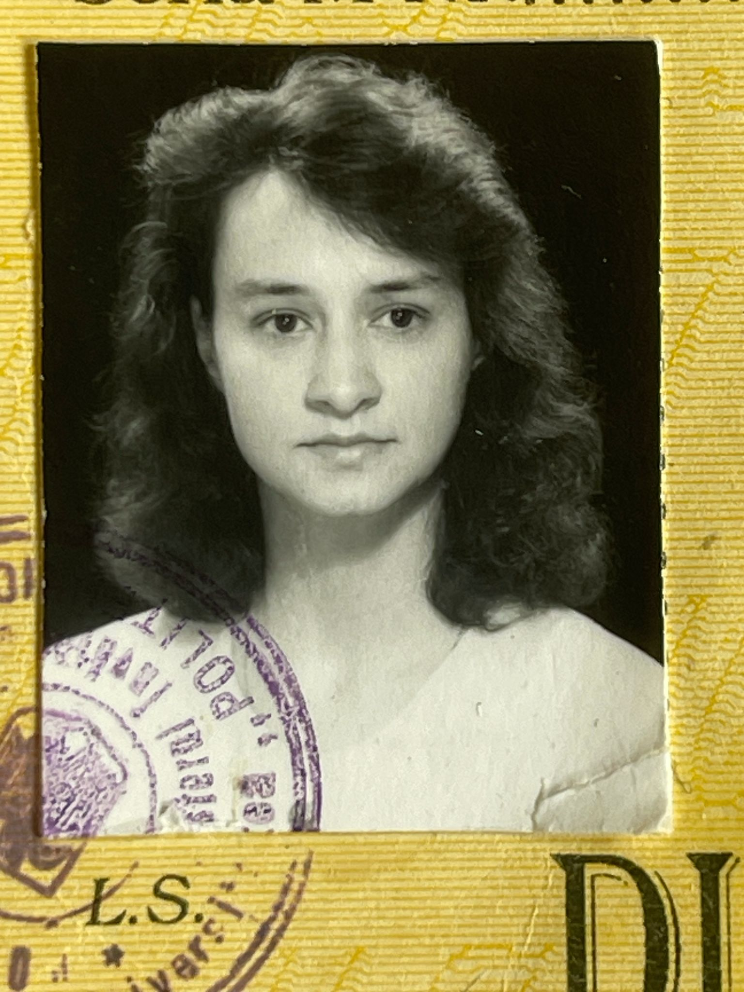
Loredana Dumitrescu (Vasile)

Slide 12
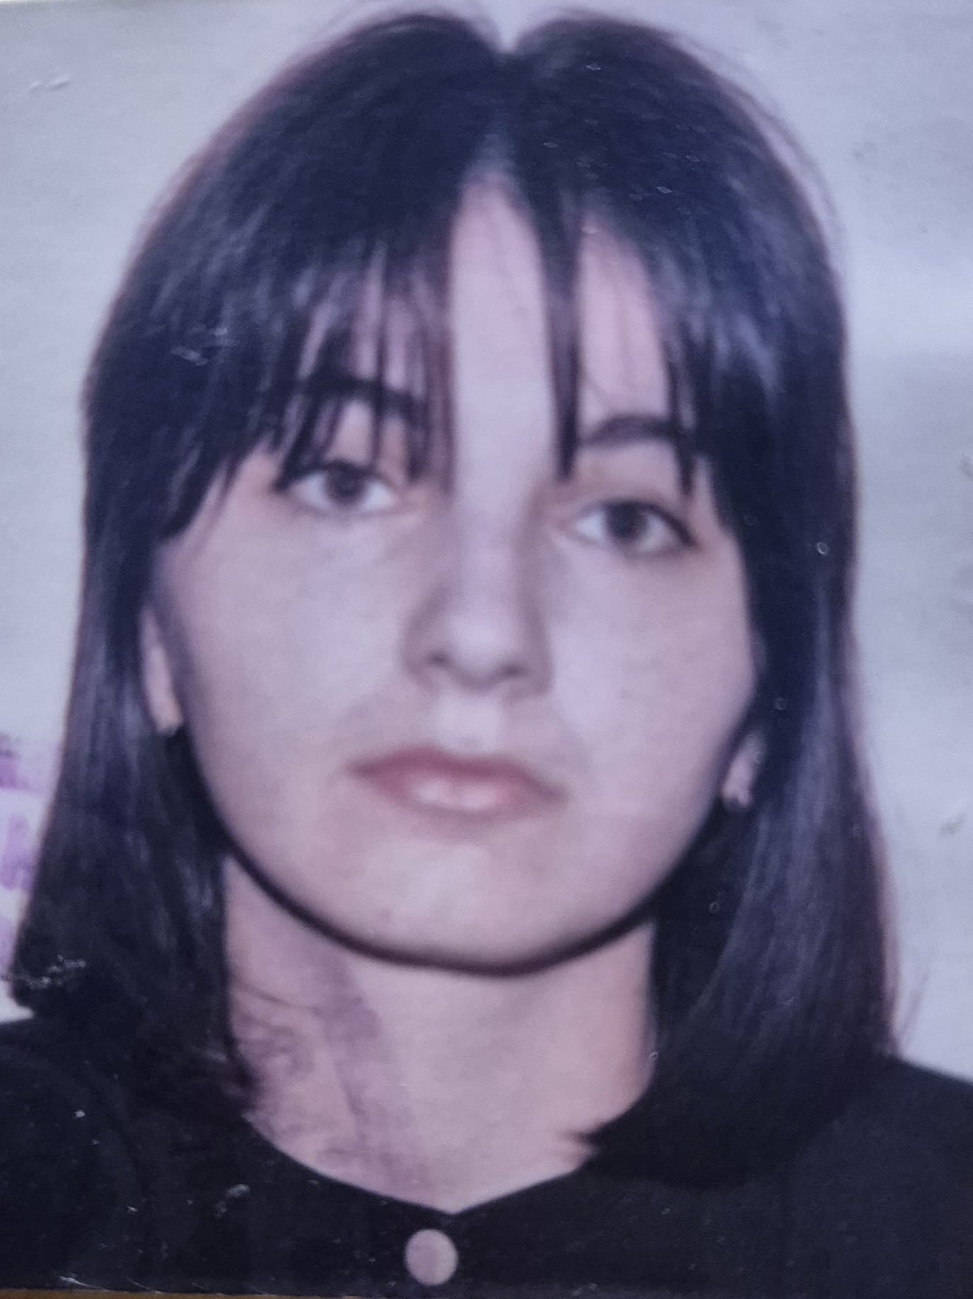
Mirela Filimon (Fulga)

Slide 13
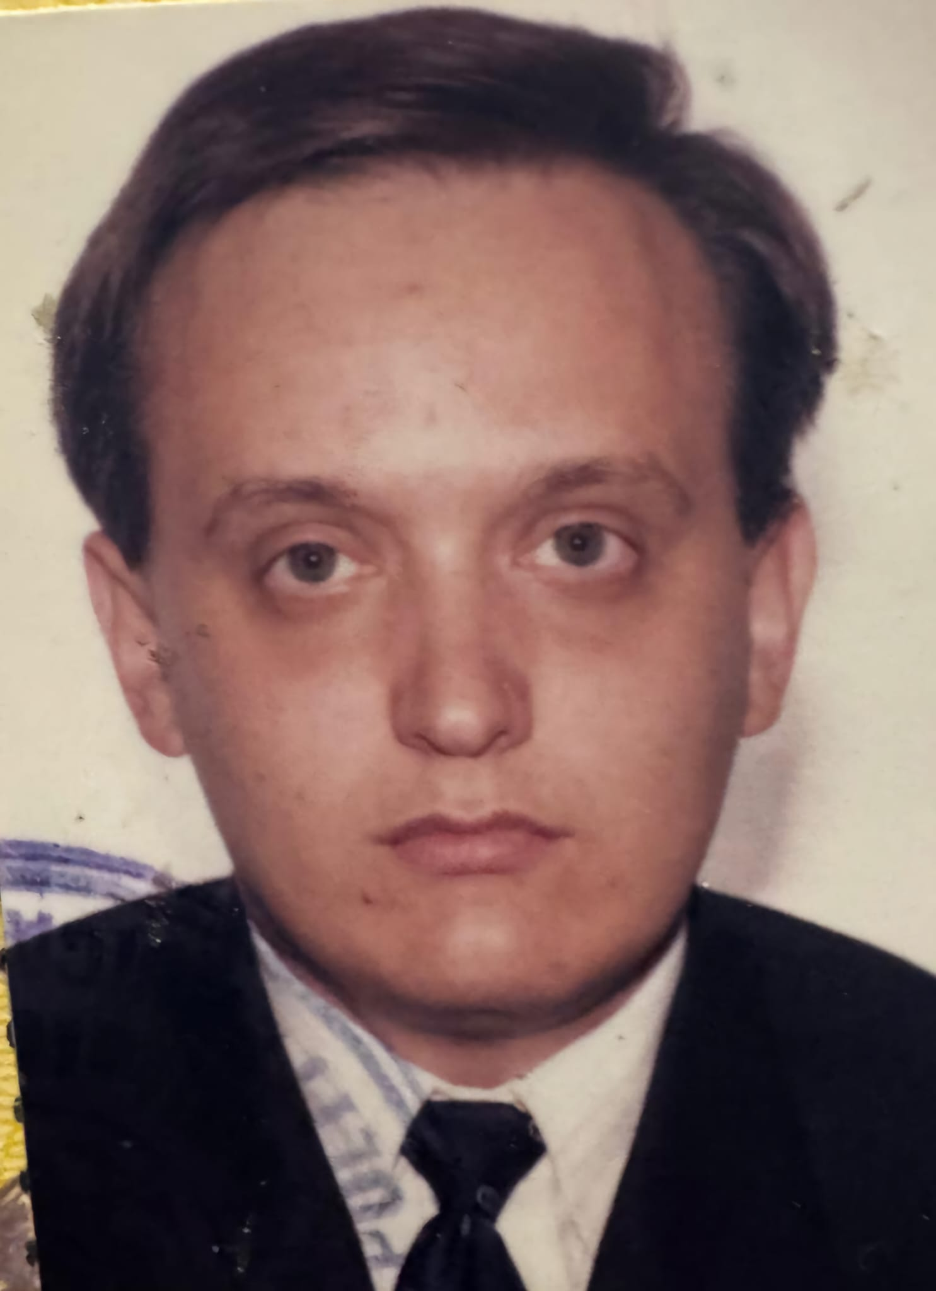
Radu Fulga

Slide 14
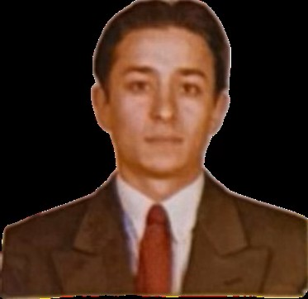
Eugen Gane

Slide 15
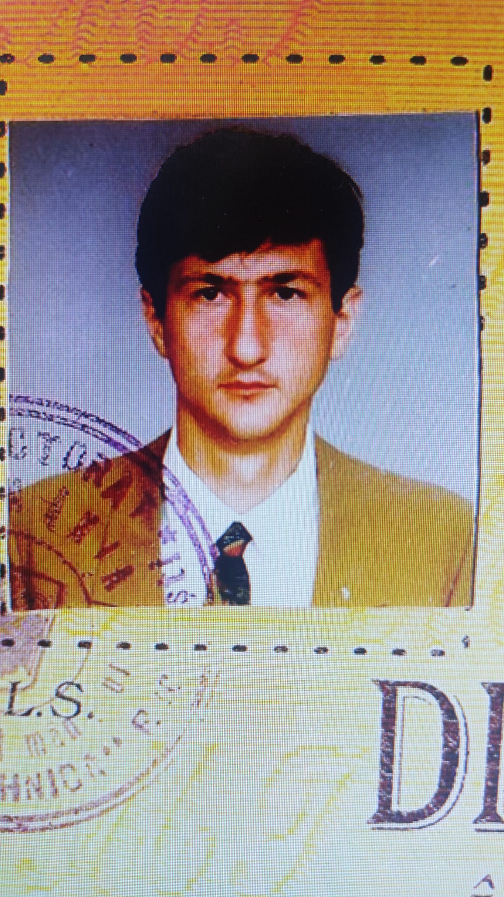
Ionuț Ghiold

Slide 16
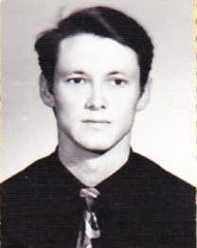
Gabriel Gheorghe

Slide 17
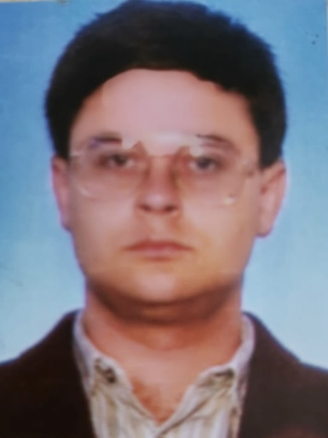
Valer Holircă

Slide 18
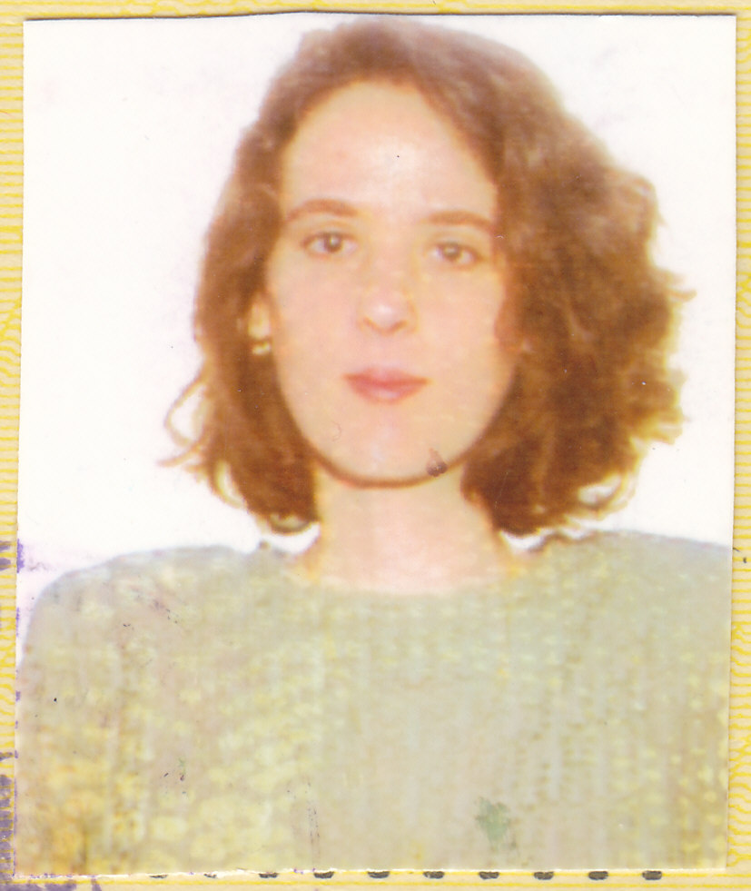
Gabriela Militaru (Băjenaru)

Slide 19
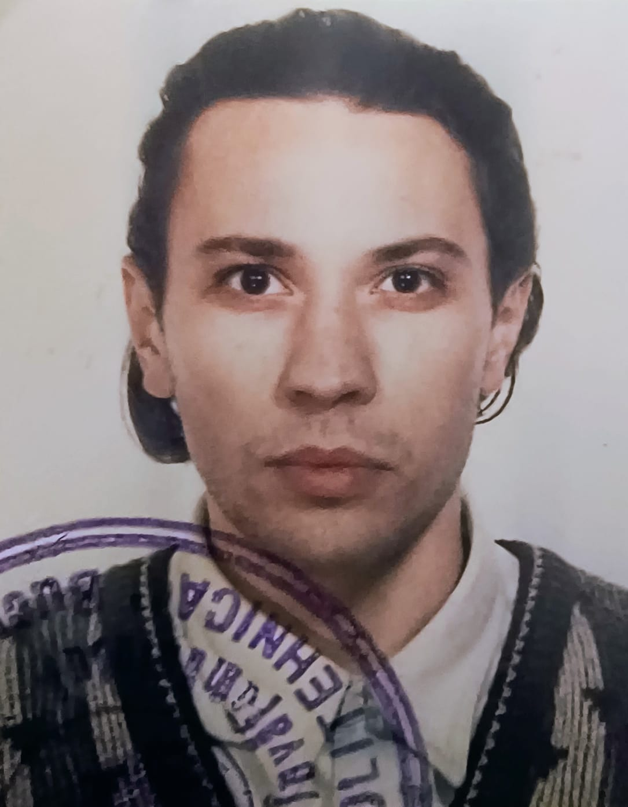
Alexandru Moise

Slide 20
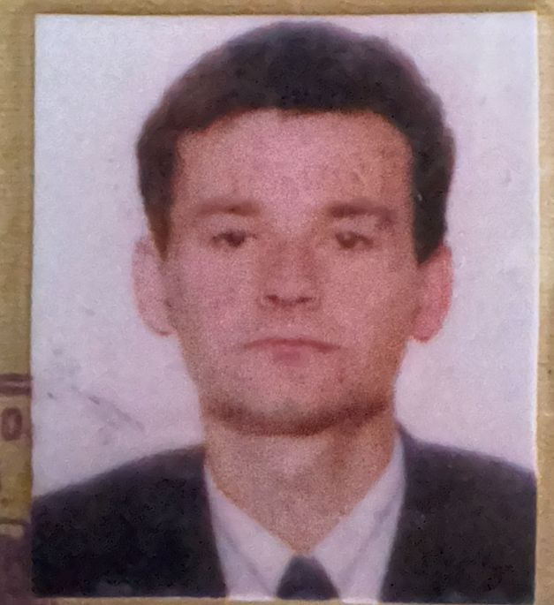
Sandu Olteanu

Slide 21
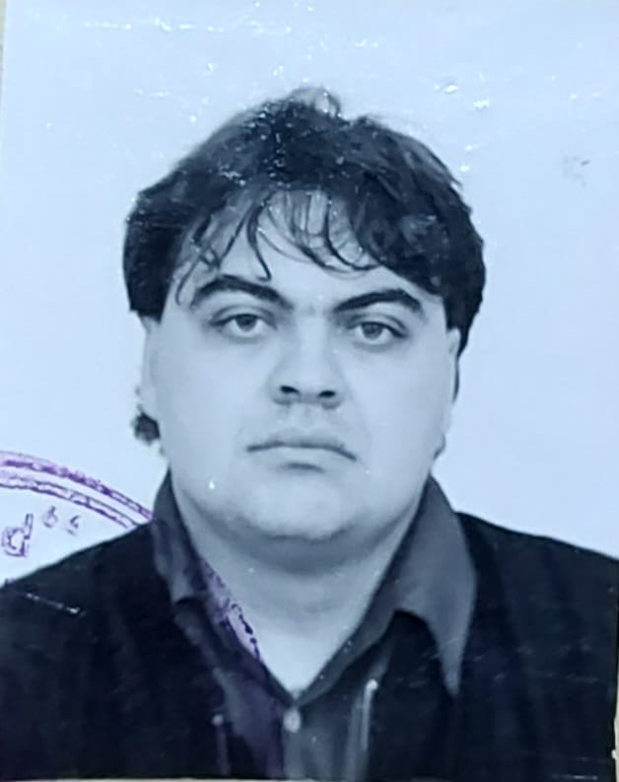
Gabriel Oprea

Slide 22
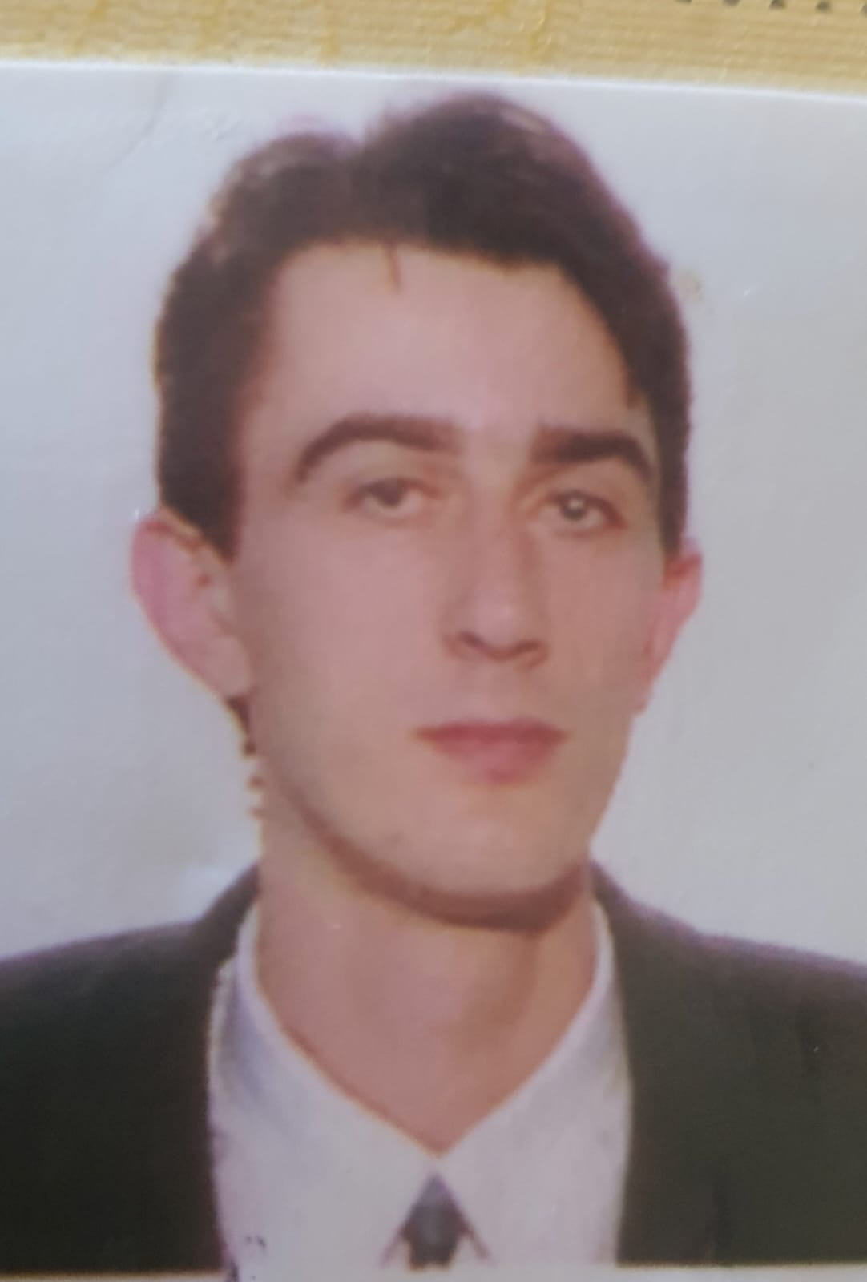
Eugen Oros

Slide 23
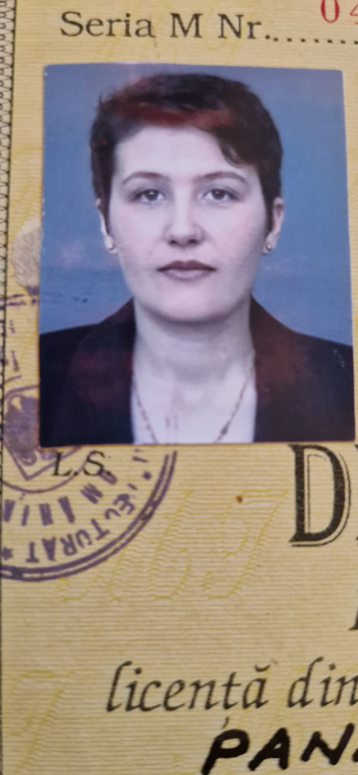
Angela Panait

Slide 24
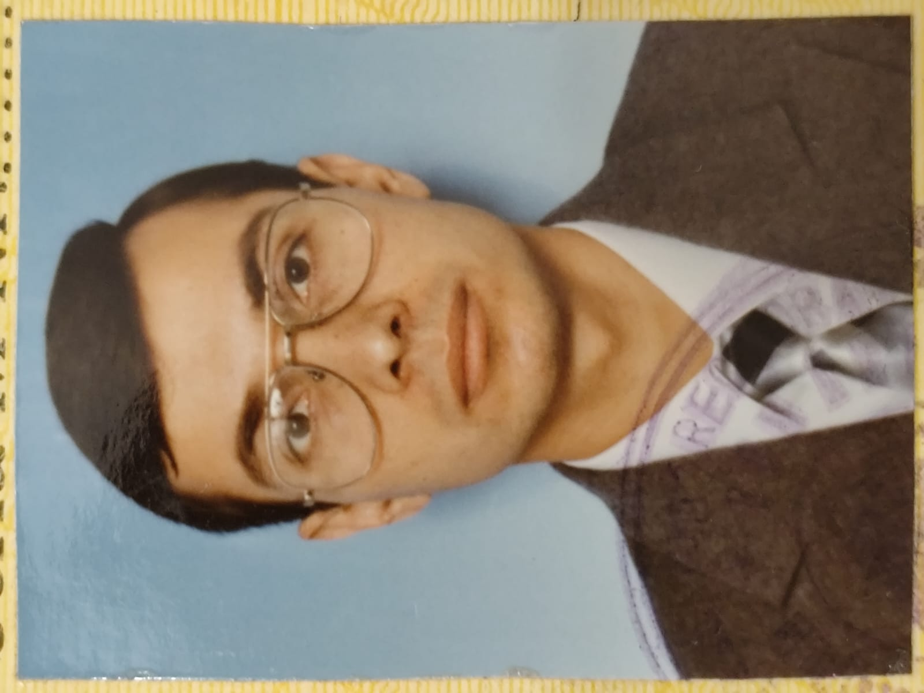
Adrian Păcălici

Slide 25
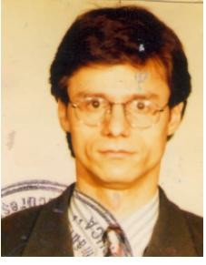
Bogdan Păun

Slide 26
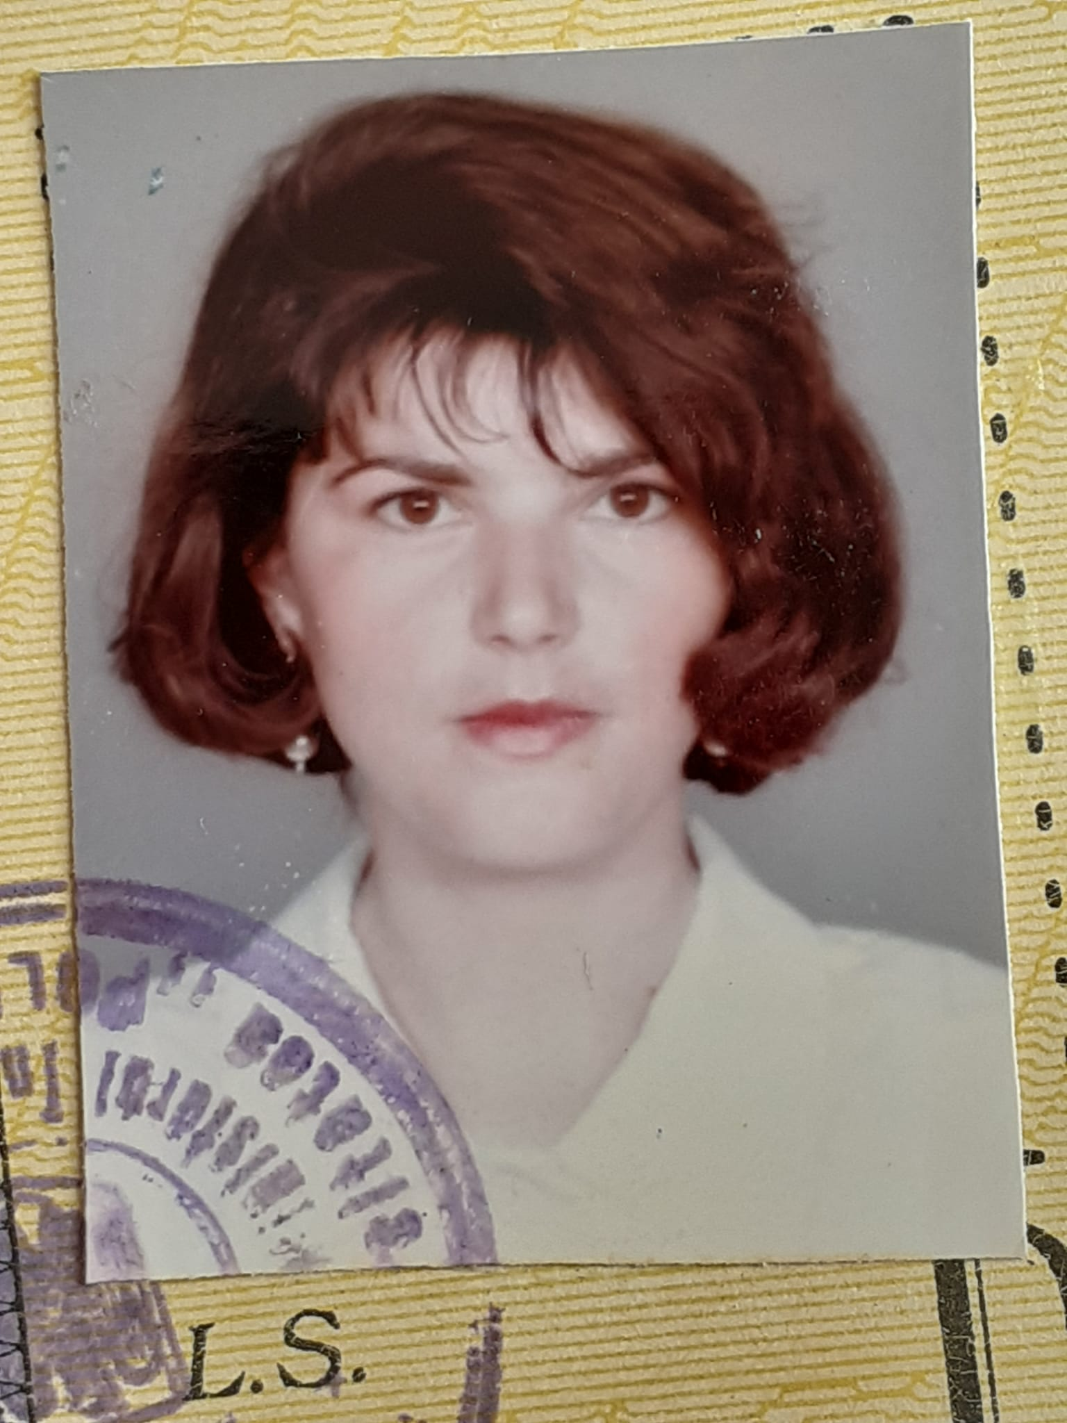
Dana Petrache

Slide 27
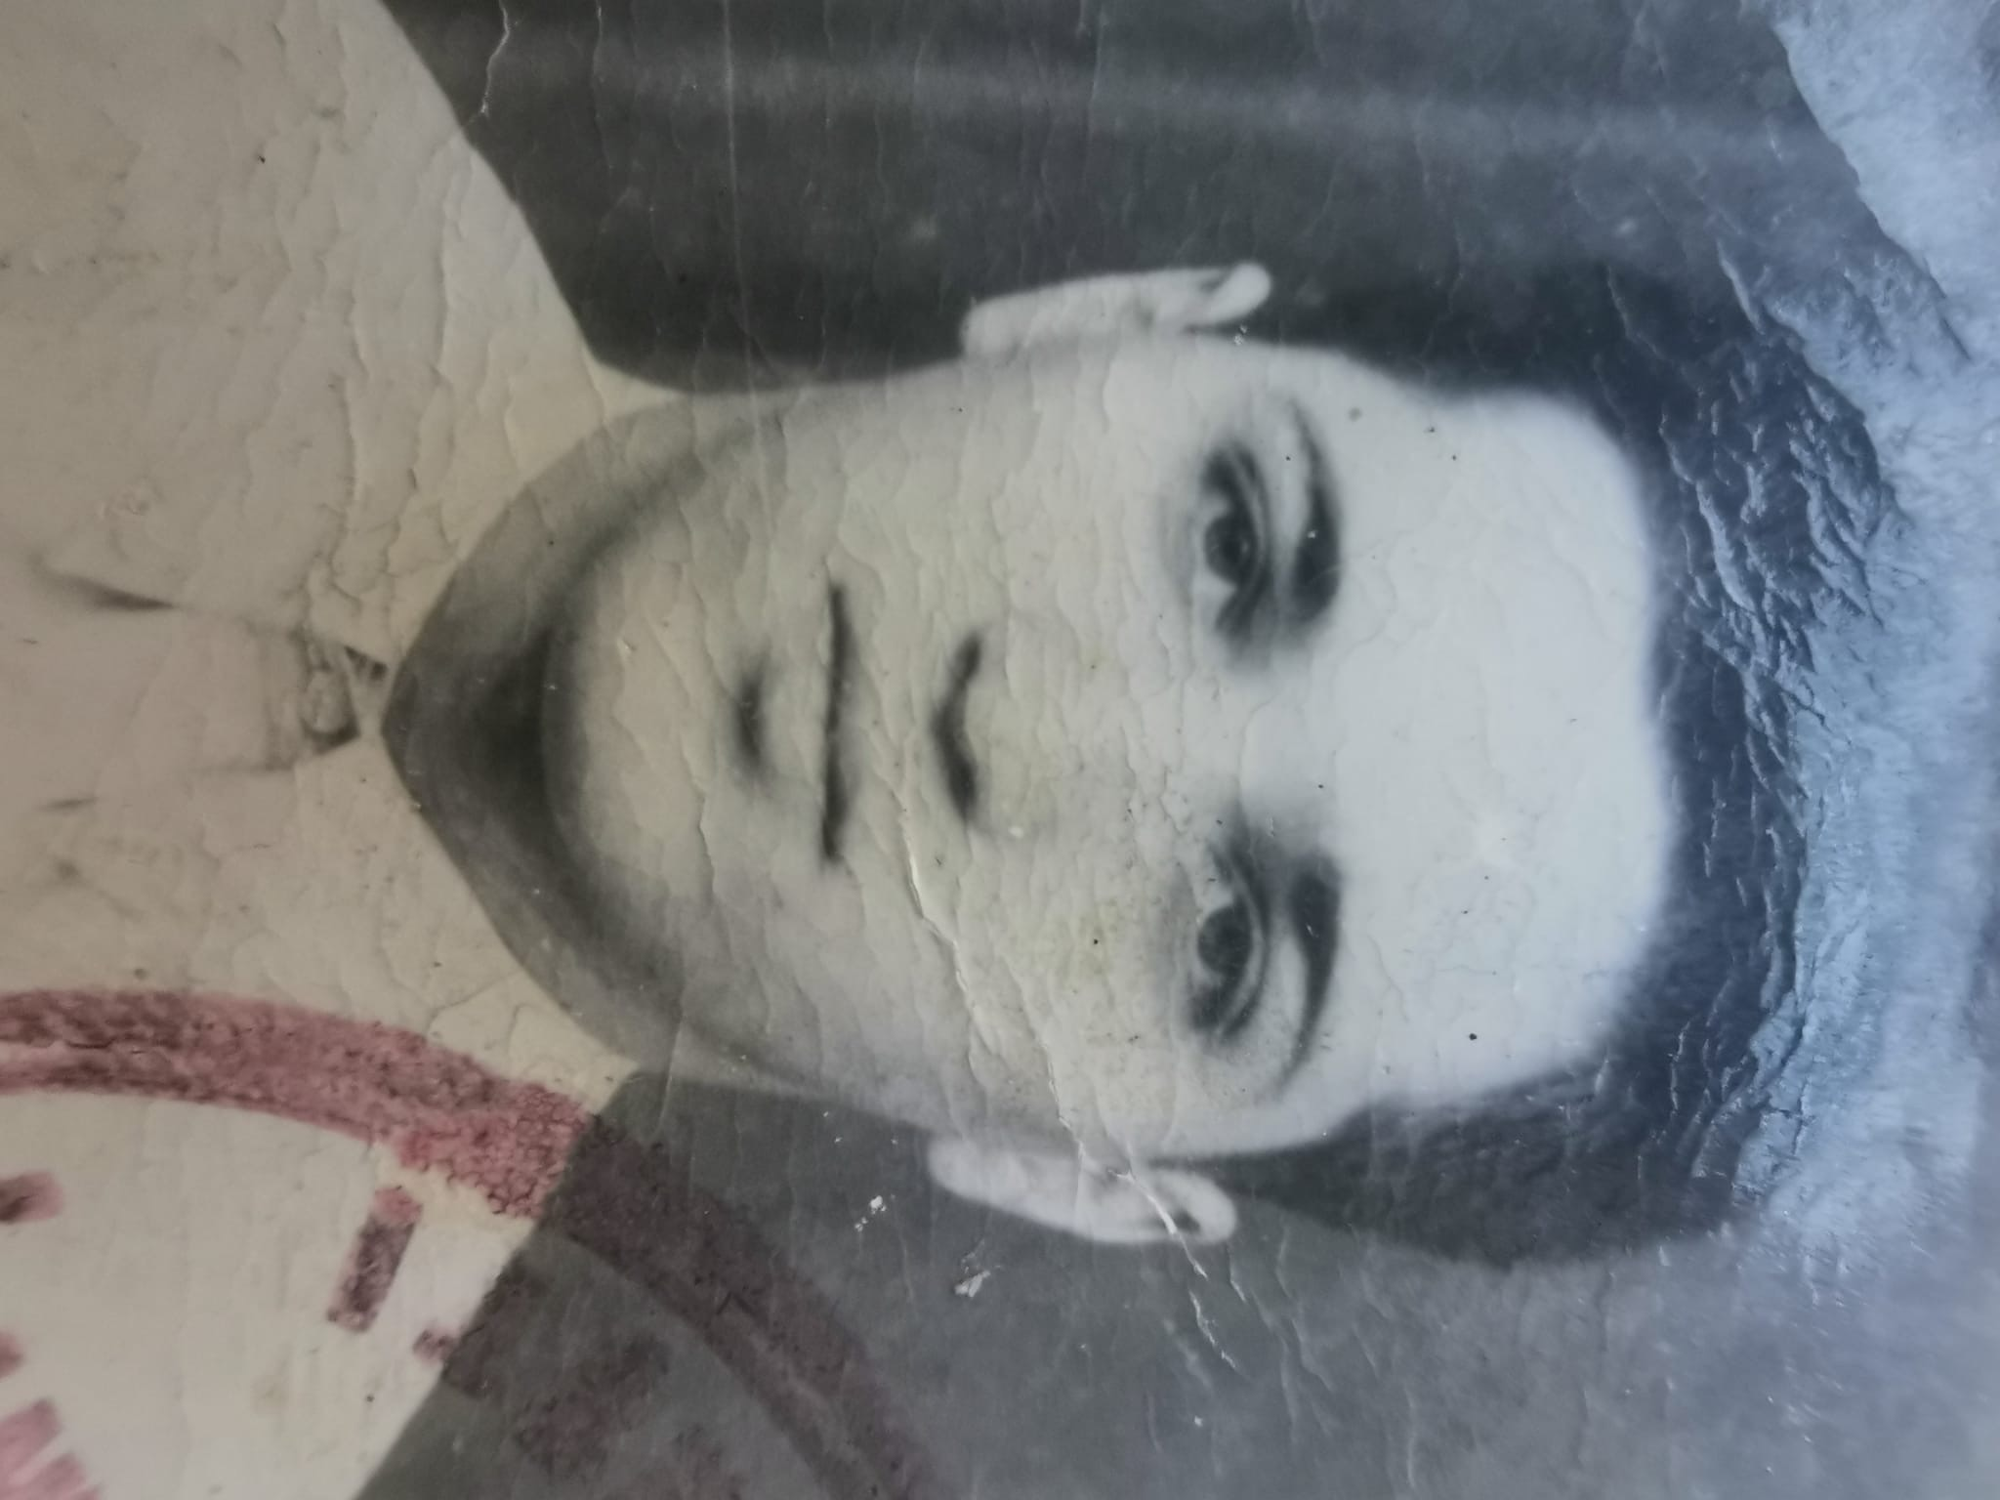
Codruț Piciu

Slide 28
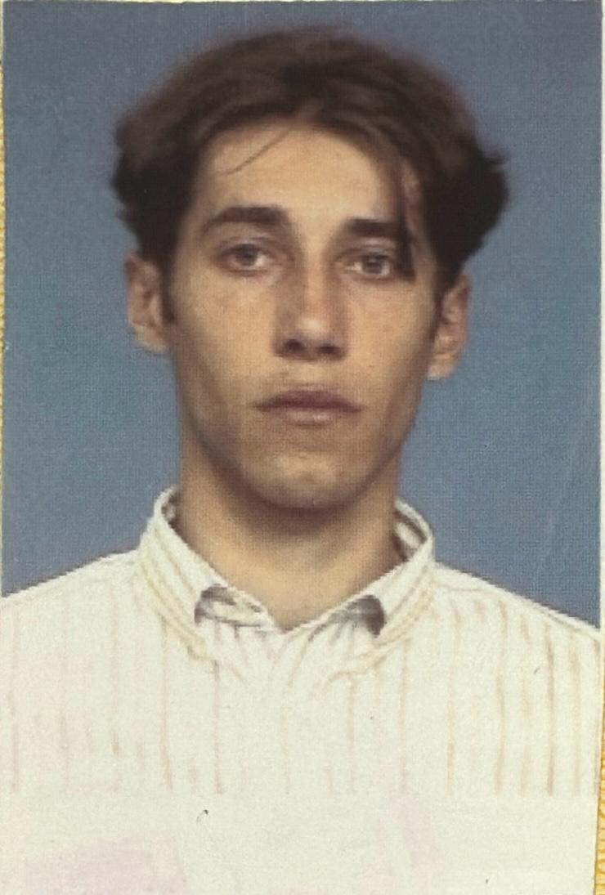
Cătălin Sprâncu

Slide 29
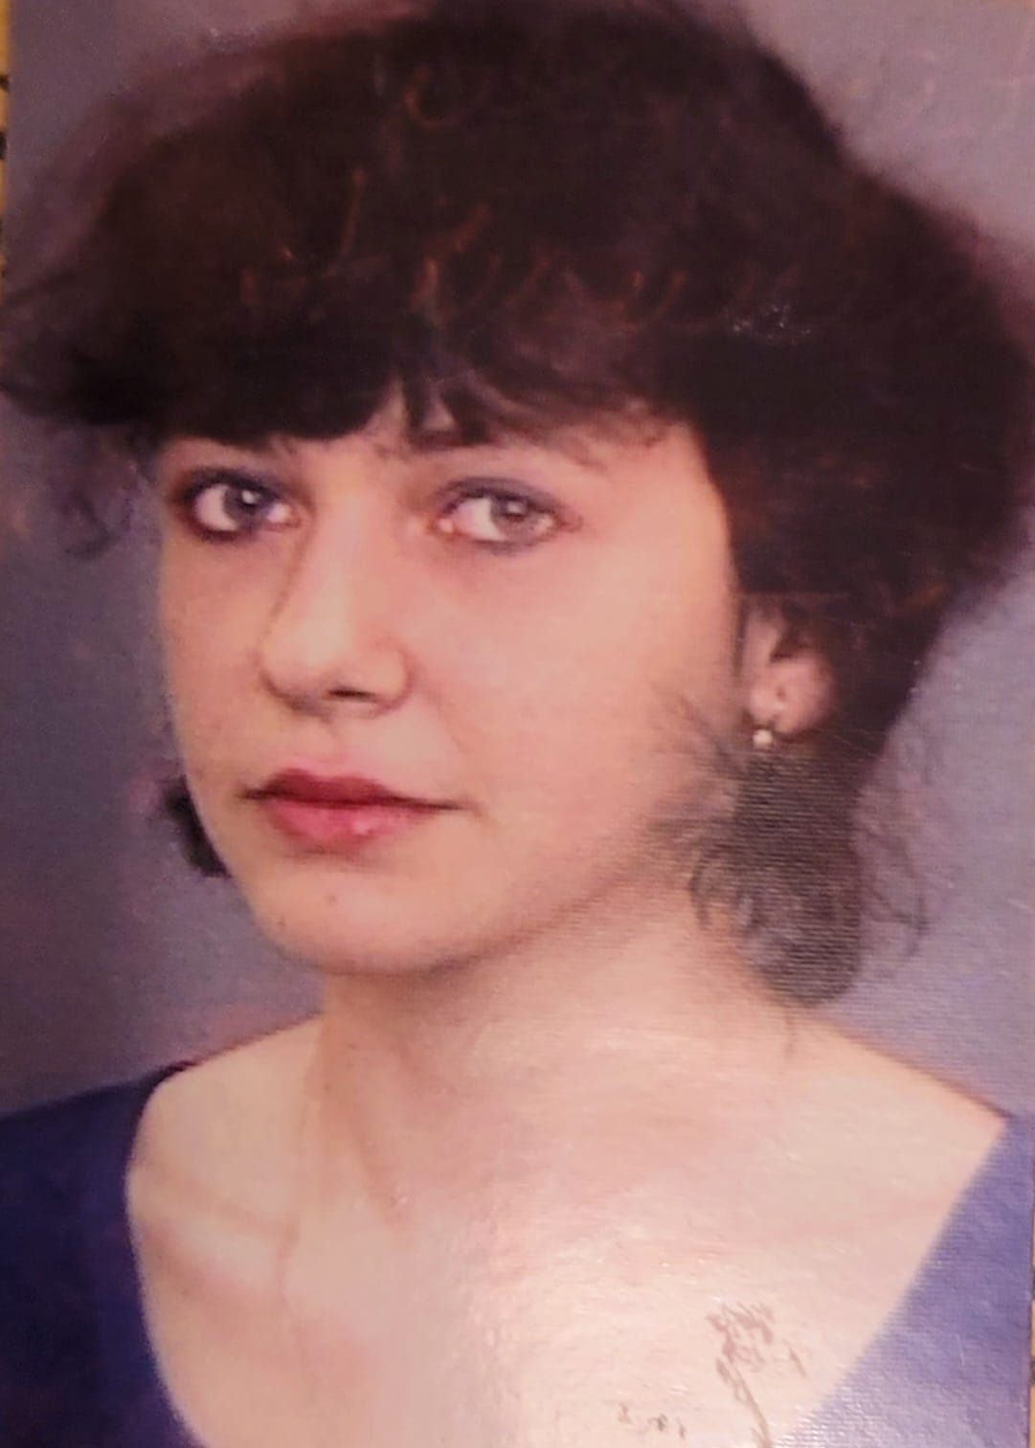
Luminița Stângescu (Botea)

Slide 30
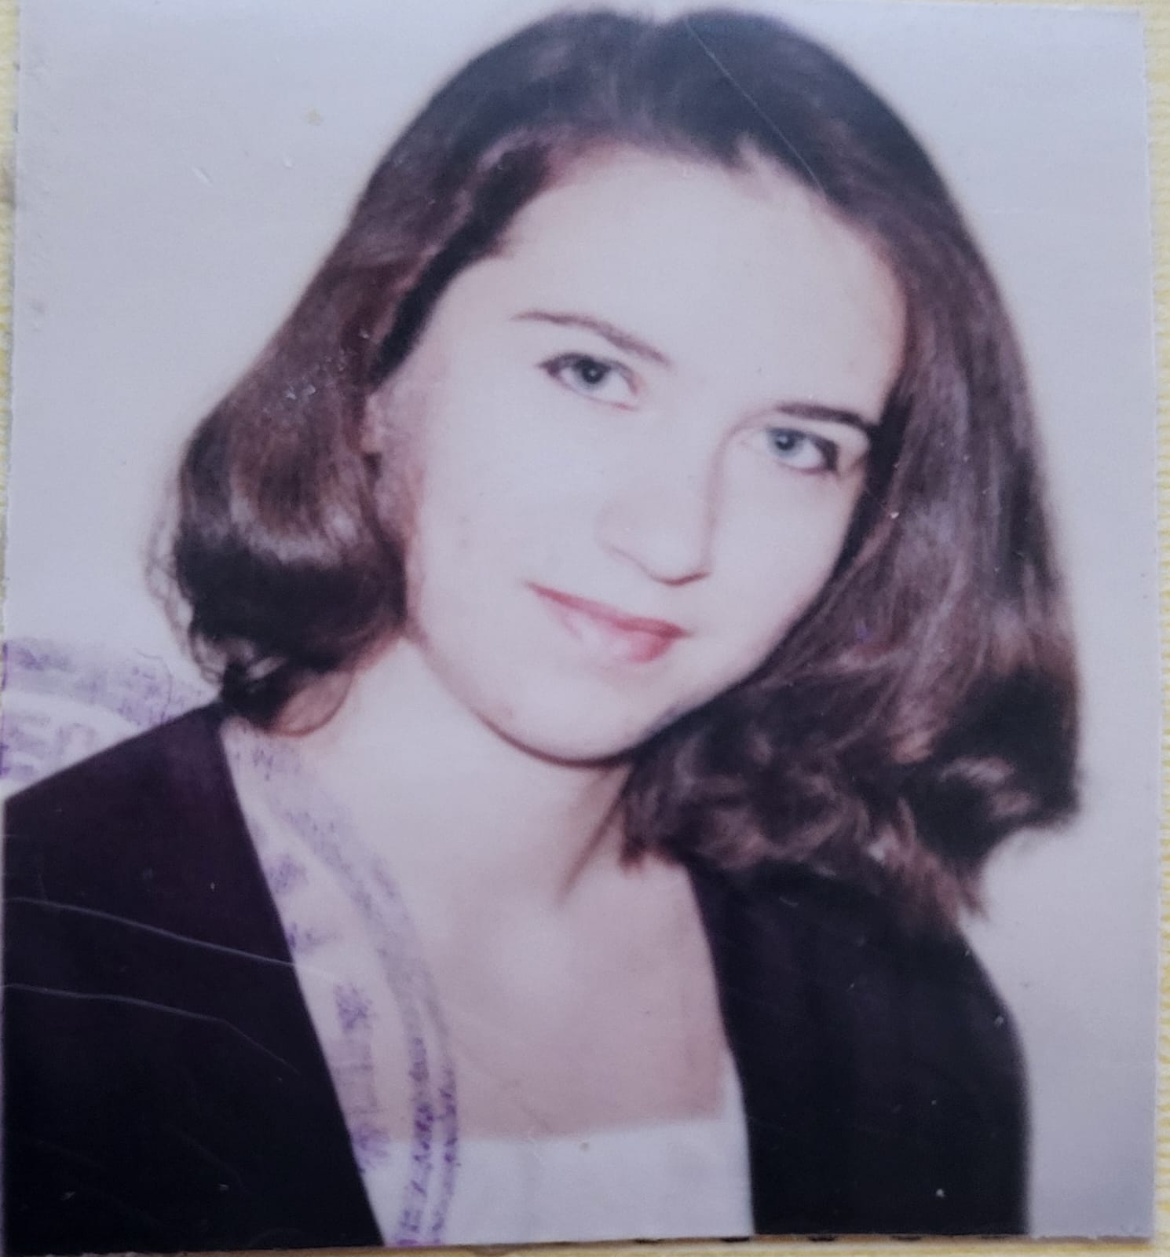
Alina Tudor (Călin)

Slide 31
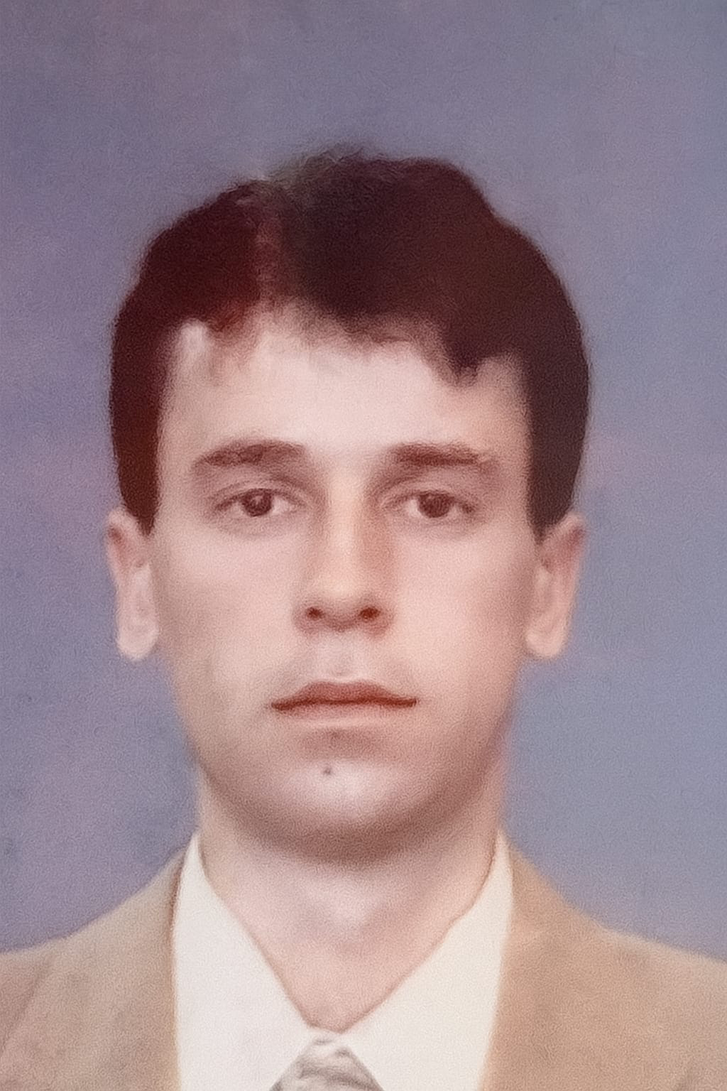
Cristian Văduva

Slide 32
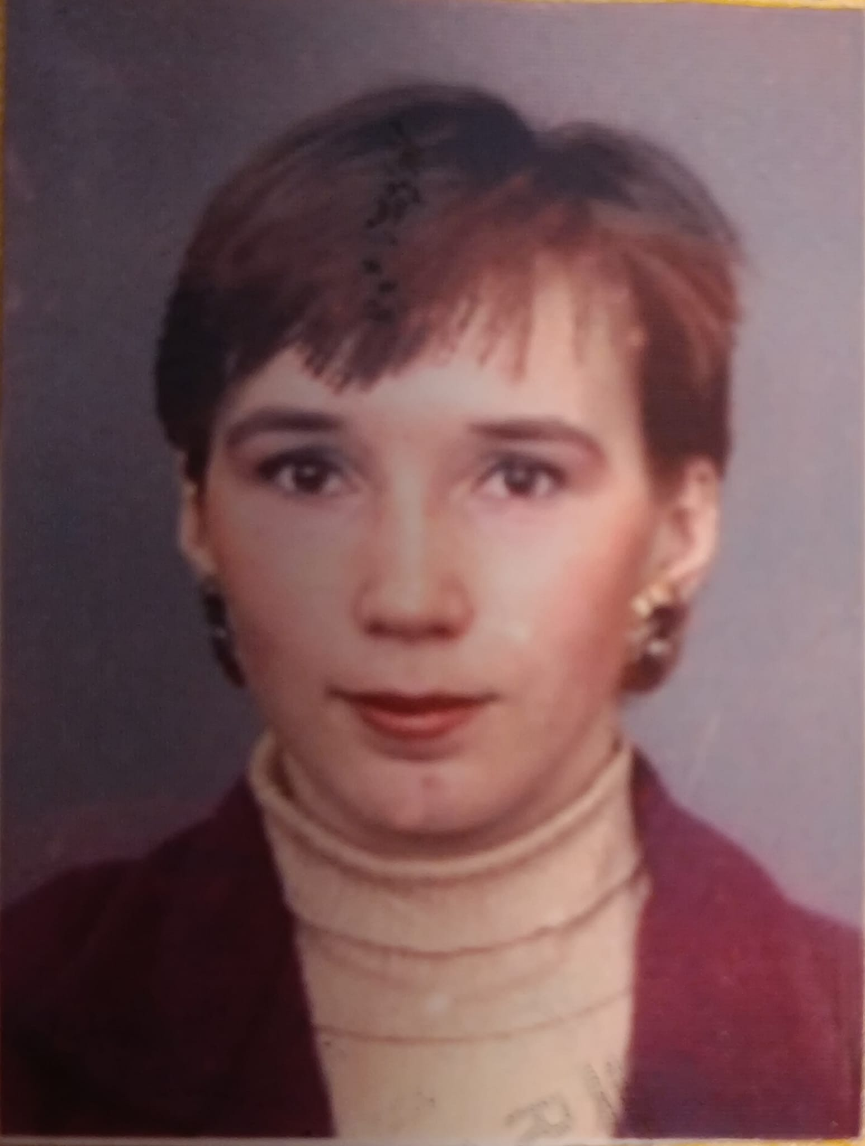
Magdalena Voiculescu (Manole)

Slide 33
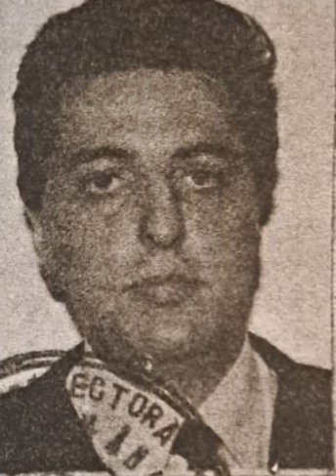
Nicolae Voinescu

